Slide 1

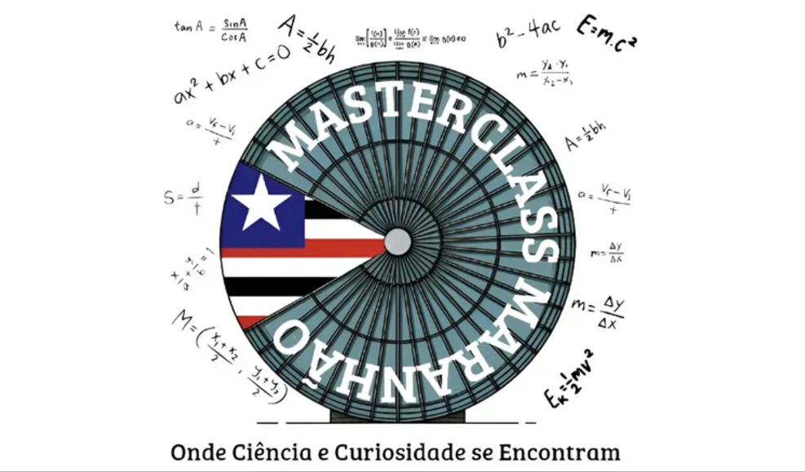

Realização:

Slide 2

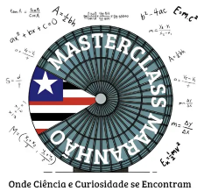
Física Médica –
Contexto e Aplicações
Moizés Coutinho Bastos Filho
Físico Médico – Hospital São Domingos
Físico Especialista em Medicina Nuclear – ABFM 0661
Supervisor de Radioproteção em MN CNEN – FM 0349
Supervisor de Transportes CNEN – TR 0041
2º MasterClass - Maranhão
13/10/2025

Slide 3
AGRADEÇO, DE ANTEMÃO, O CONVITE A PARTICIPAR DESSE EVENTO.
APRESENTAÇÃO ILUSTRATIVA E DE POPULARIZAÇÃO DA ÁREA.
NÃO HÁ CONFLITO DE INTERESSES NA APRESENTAÇÃO.

Slide 4
Física Médica – Contexto e Aplicações
* INTRODUÇÃO
* FÍSICA APLICADA À MEDICINA
* TERAPIA EM MEDICINA NUCLEAR
- PRÁTICAS CONSOLIDADAS
- NOVAS APLICAÇÕES

Slide 5


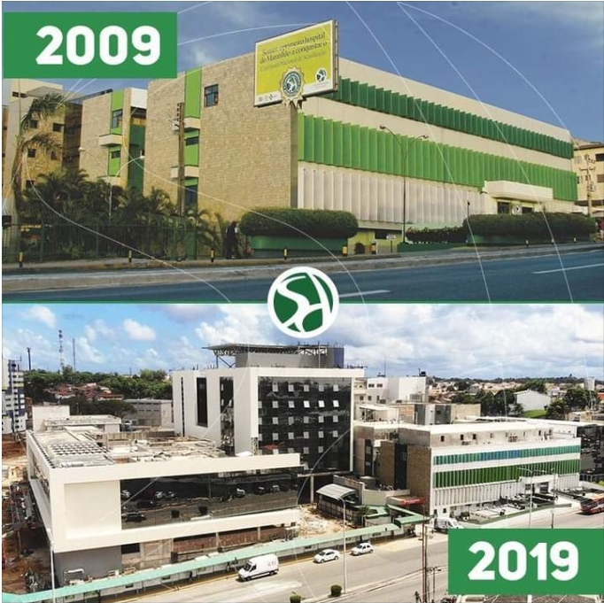
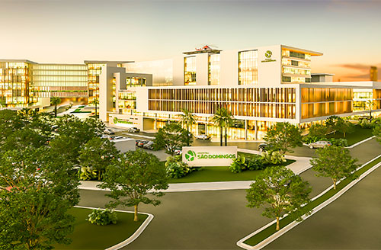

HOSPITAL SÃO DOMINGOS - DASA
LOCALIZAÇÃO: SÃO LUÍS/MA
QTD. DE LEITOS: 500
ACREDITAÇÕES: ONA – NÍVEL III e QMENTUM - DIAMANTE

Slide 6
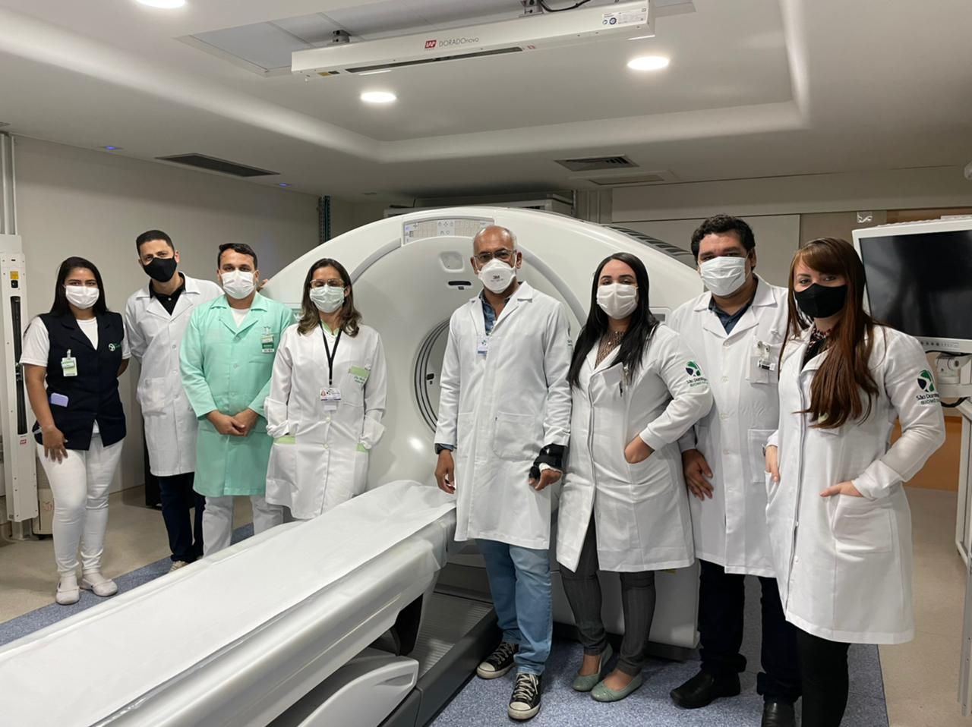
MEDICINA NUCLEAR – HSD (Desde 2013)

Slide 7
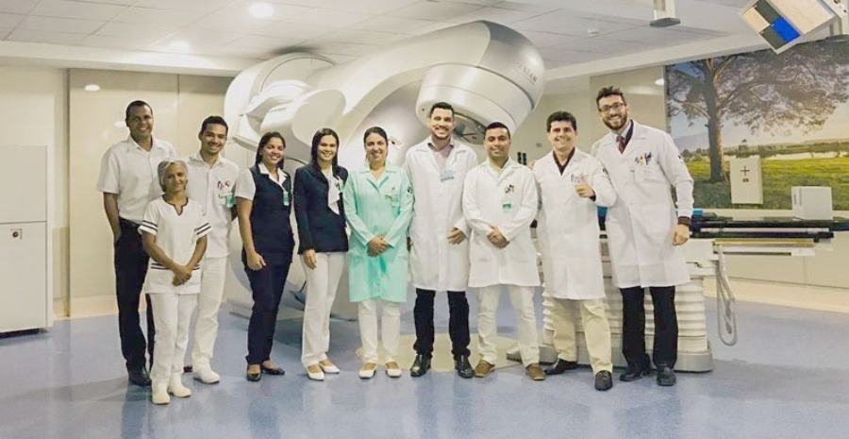
RADIOTERAPIA - HSD (Desde 2018)

Slide 8
FÍSICA APLICADA À MEDICINA
PRINCIPAIS APLICAÇÕES
*Radioterapia (terapia).
* Radiodiagnóstico (diagnóstico por imagem);
* Medicina Nuclear (diagnóstico por imagem molecular e terapia);

Slide 9
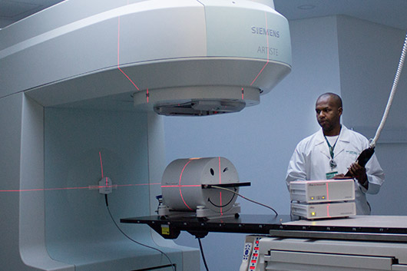
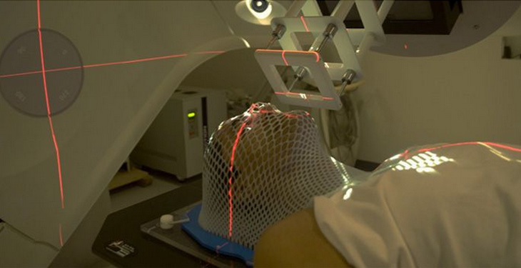
RADIOTERAPIA
A Radioterapia é uma modalidade clínica que utiliza radiações ionizantes para combater o câncer. As doses de radiação e o tempo de aplicação são calculados de acordo com o tipo e tamanho do tumor. Isso é feito de modo que a incidência de radiação seja eficiente para destruir as células doentes e preserve as sadias.

Slide 10
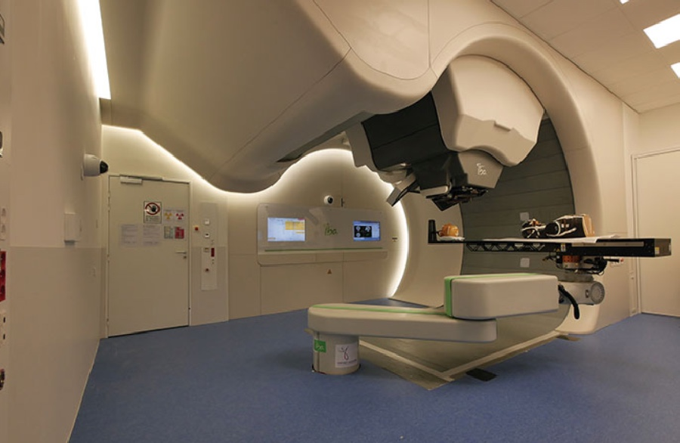
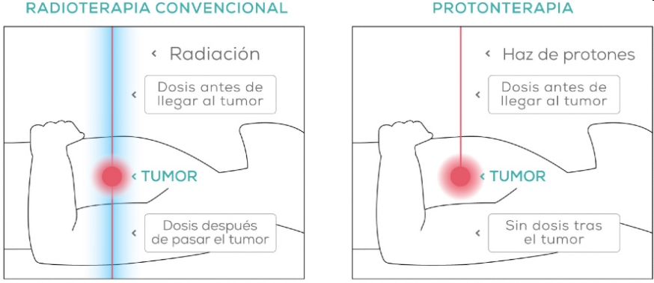
PROTONTERAPIA
A protonterapia é um tratamento de câncer que usa feixes de prótons para destruir células cancerígenas, com o mínimo de dano aos tecidos saudáveis. Os prótons usados na protonterapia são obtidos pela separação de um átomo de hidrogênio de seu elétron. A ProtonTerapia é mais uma aplicação desenvolvida no CERN.

Slide 11
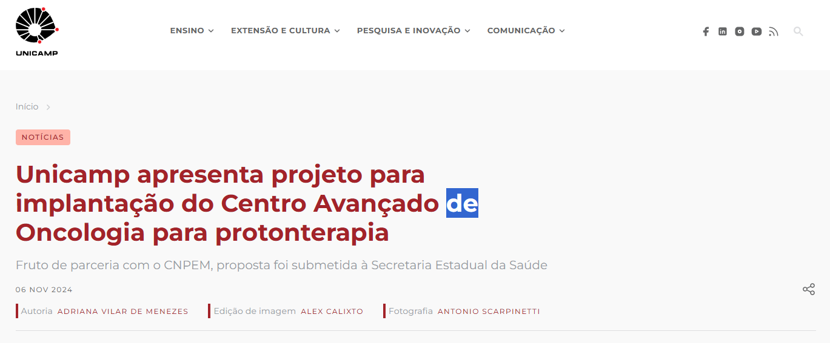
PROTONTERAPIA

Slide 12
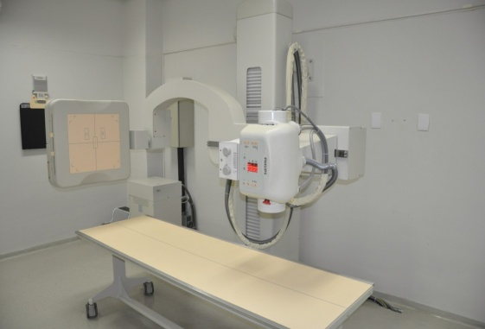
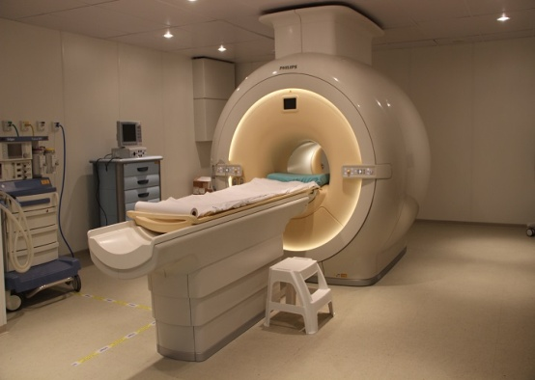
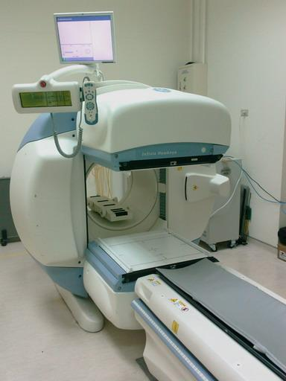
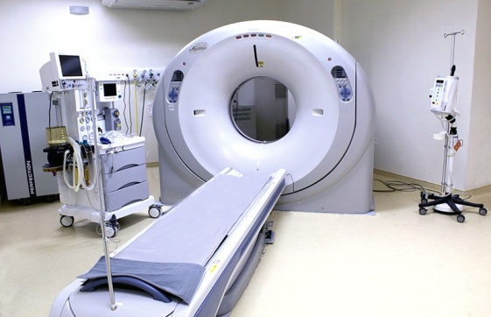
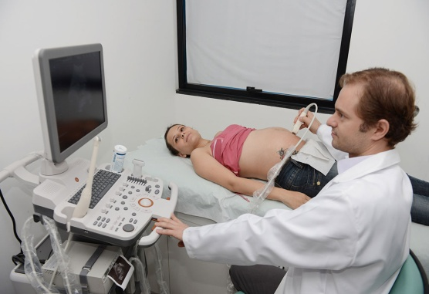
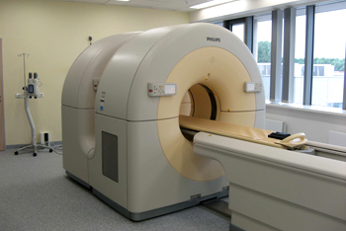
FÍSICA APLICADA A IMAGINOLOGIA
RADIODIAGNÓSTICO E MEDICINA NUCLEAR
Emissores de Raios X | Outros | Medicina Nuclear
Raio - X
Ressonância Magnética
Gama Câmara
Tomografia Computadorizada
Ultrassom
PET - CT

Slide 13
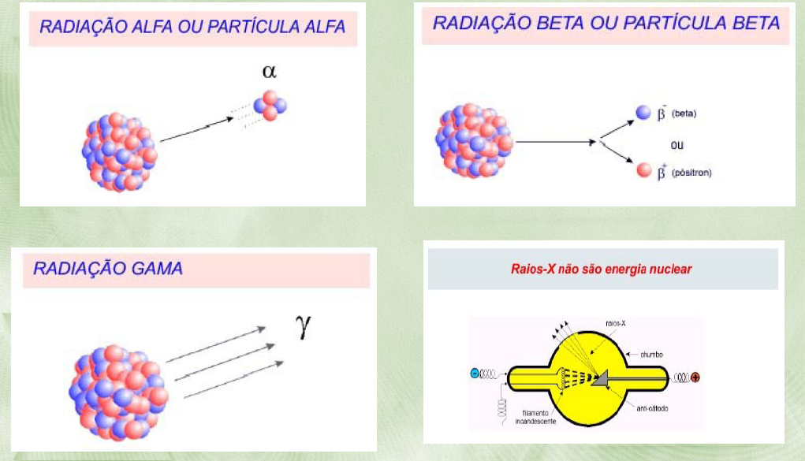
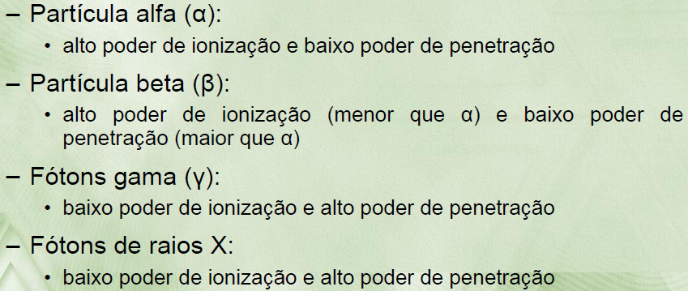

Slide 14
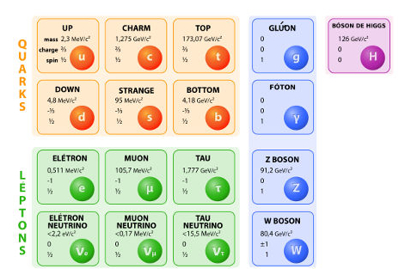
MODELO PADRÃO DA FÍSICA DE PARTÍCULAS

Slide 15
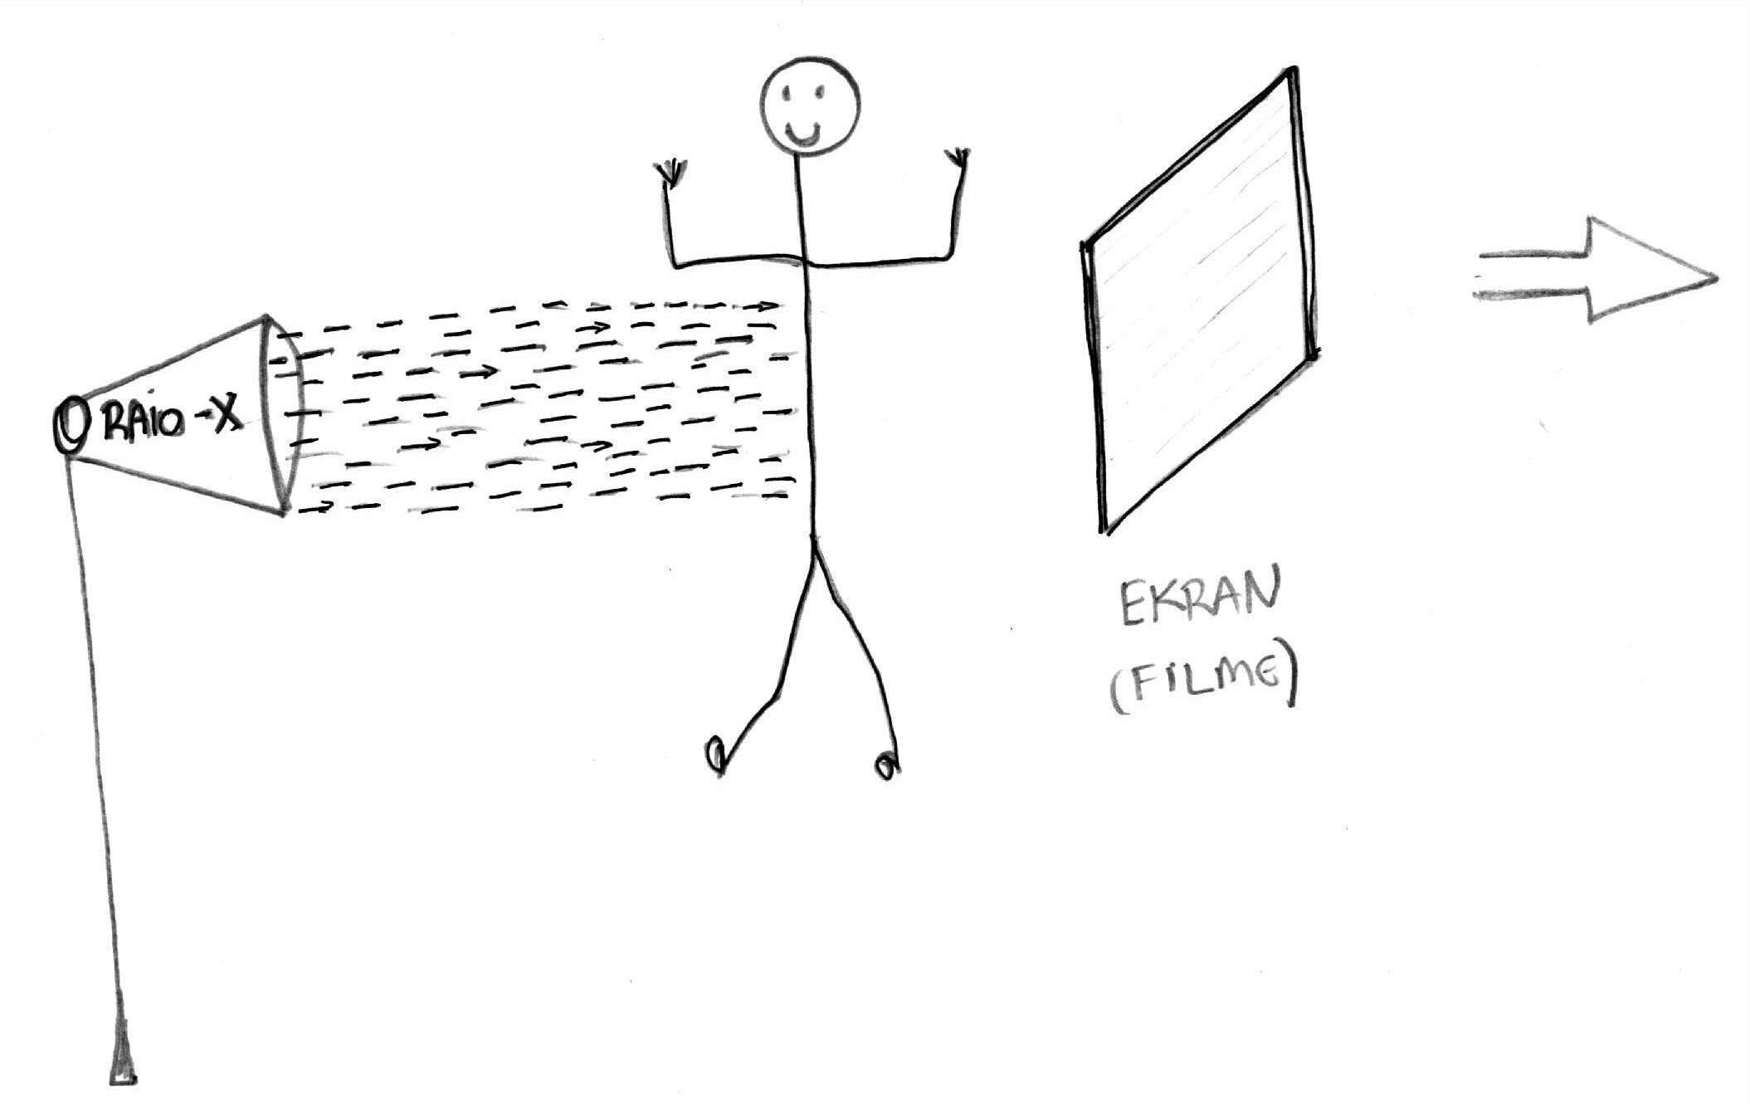
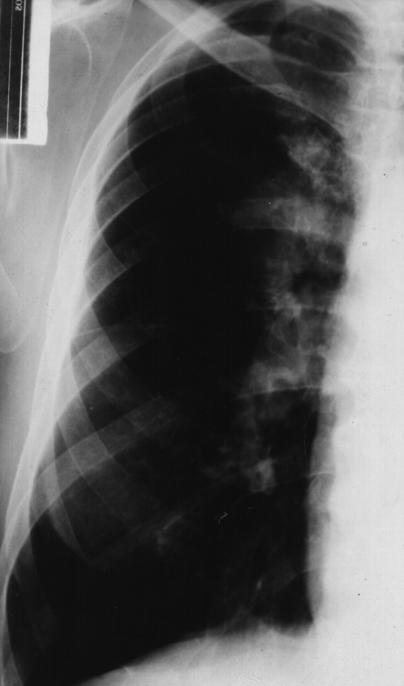
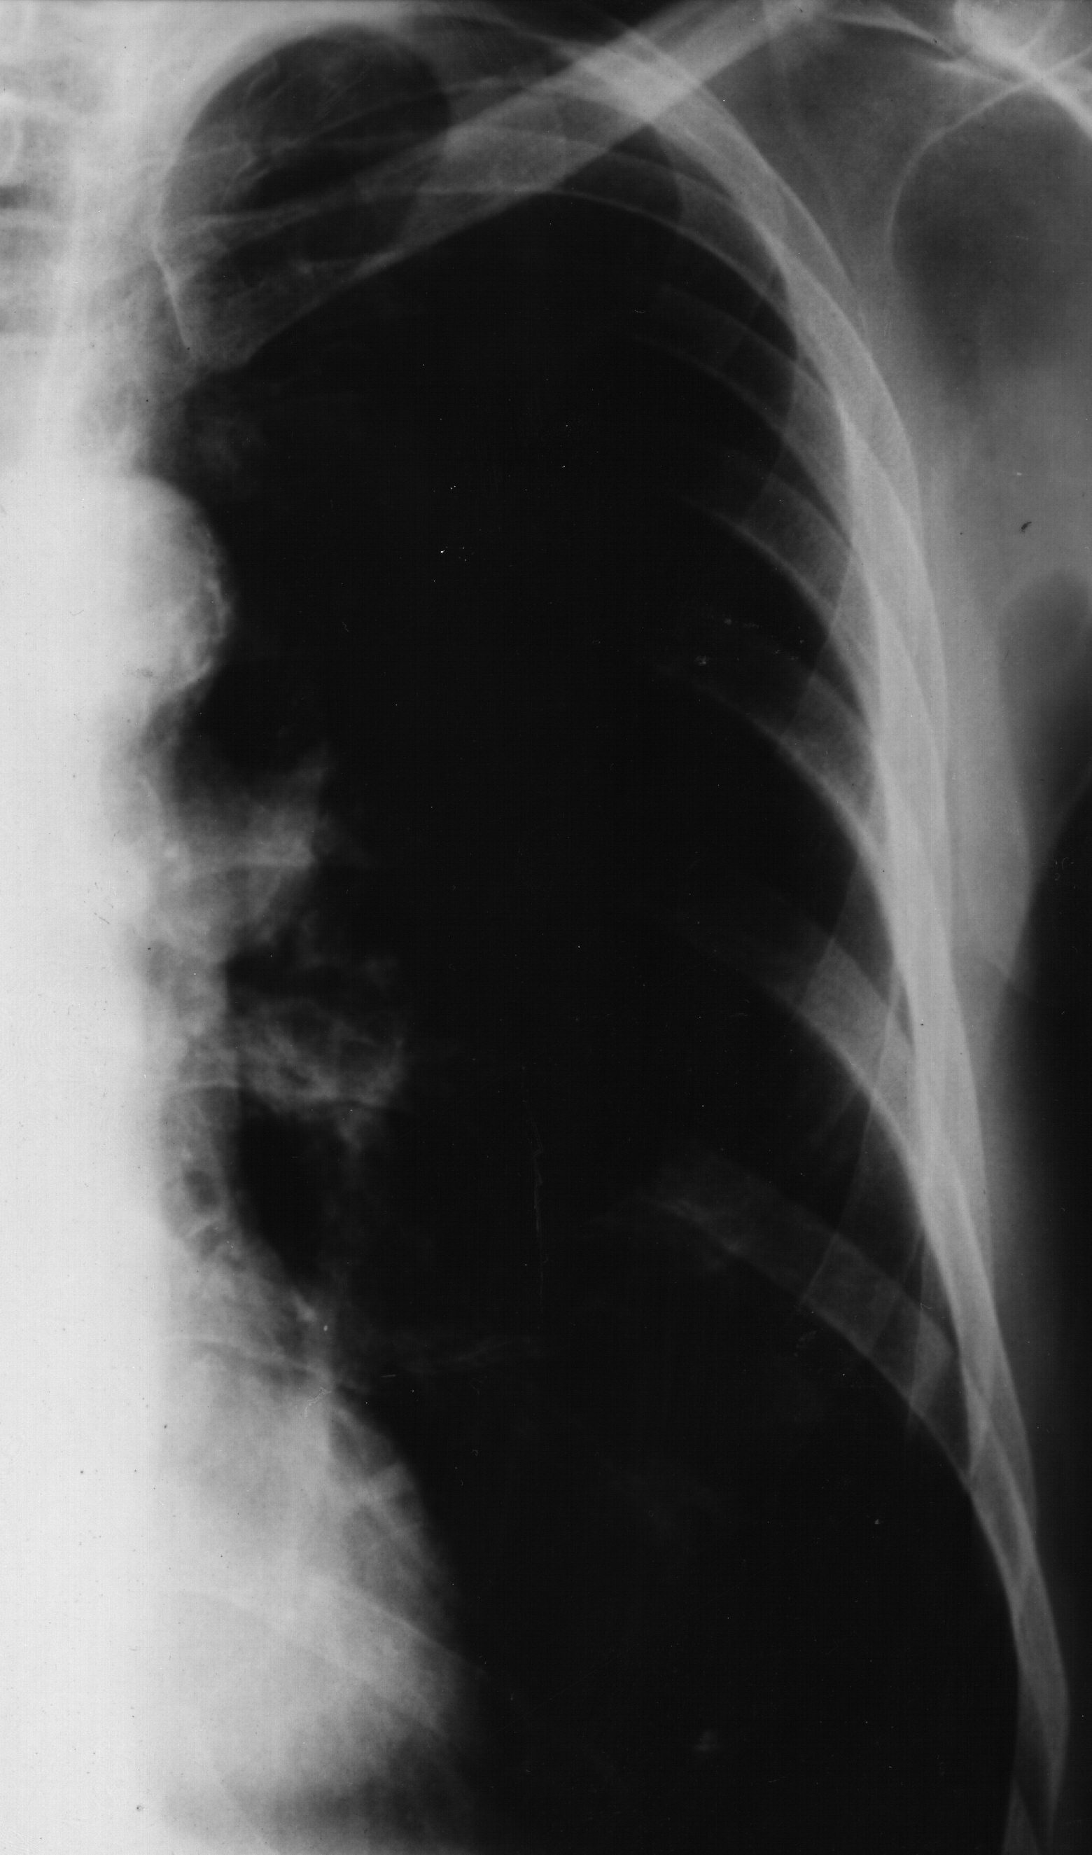
Princípio do Radiodiagnóstico

Slide 16
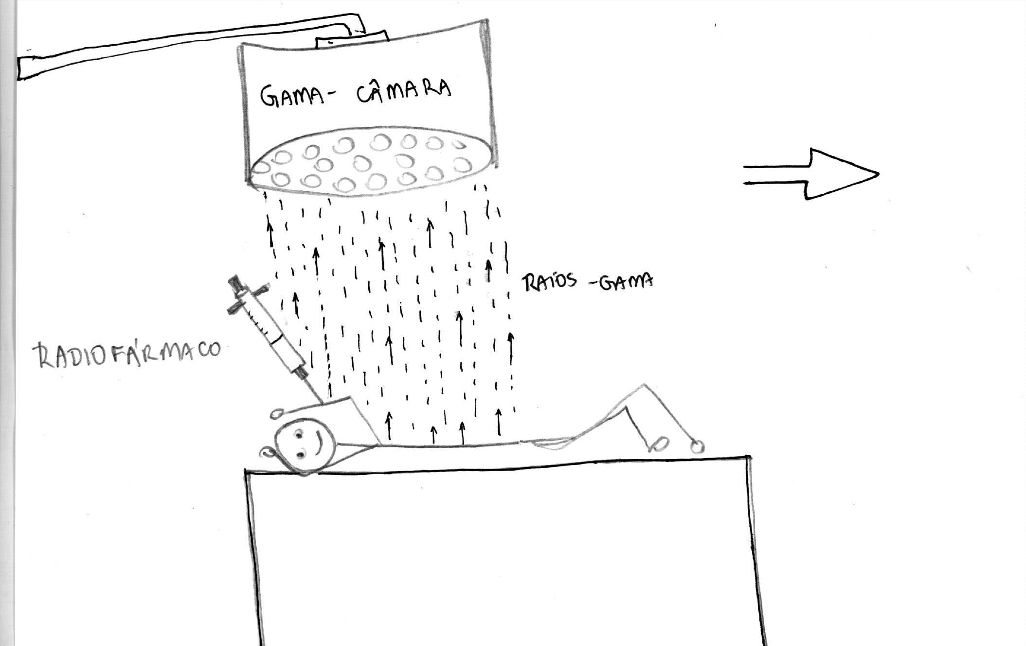
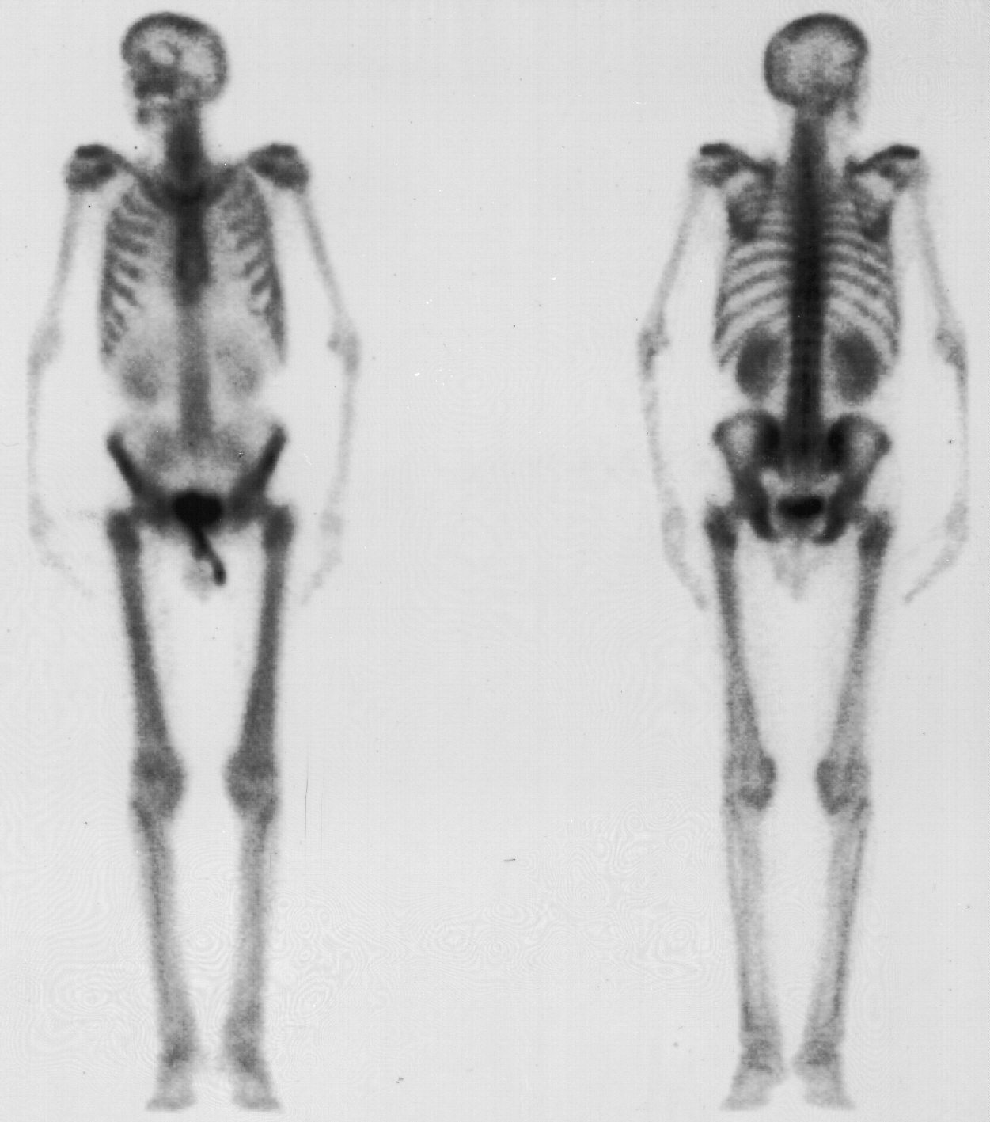
Princípio da Medicina Nuclear

Slide 17
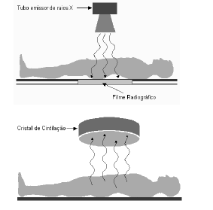
Medicina Nuclear X Radiodiagnóstico
Radiodiagnóstico: equipamento é a fonte de radiação;
ANATOMIA
Medicina Nuclear: o paciente é a fonte de radiação
ANATOMIA + FUNCIONALIDADE

Slide 18
“A Medicina Nuclear é a especialidade que se ocupa do diagnóstico, tratamento e investigação médica mediante o uso de radioisótopos como fontes radioativas abertas.” – Organização Mundial de Saúde.
“a especialidade médica que emprega fontes abertas de radionuclídeos com finalidade de diagnóstico e de terapia.” - Sociedade Brasileira de Biologia, Medicina Nuclear e Imagem Molecular.

Slide 19
- MEDICINA NUCLEAR CONVENCIONAL
Com uso de Gama Câmara, realizando Cintilografias
- PET/CT
Realização de PET Scan em Equipamento Híbrido
- TERAPIAS
Realização de Terapias com uso de Radionuclídeos
(I-131, Lu-177, Y-90, Ra-223, entre outros)

Slide 20
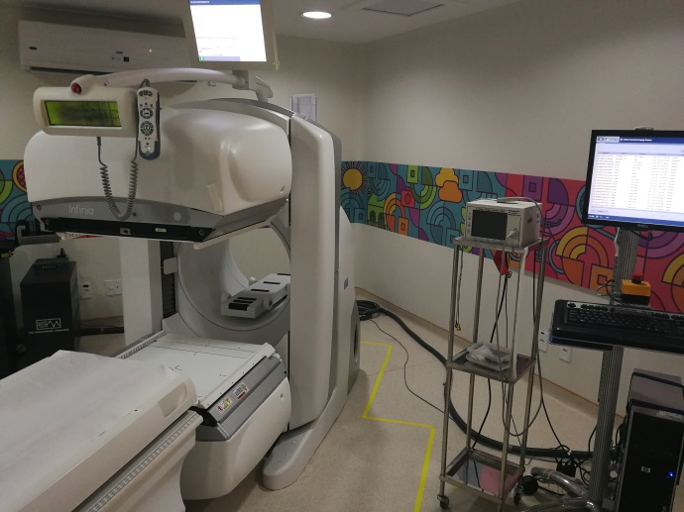
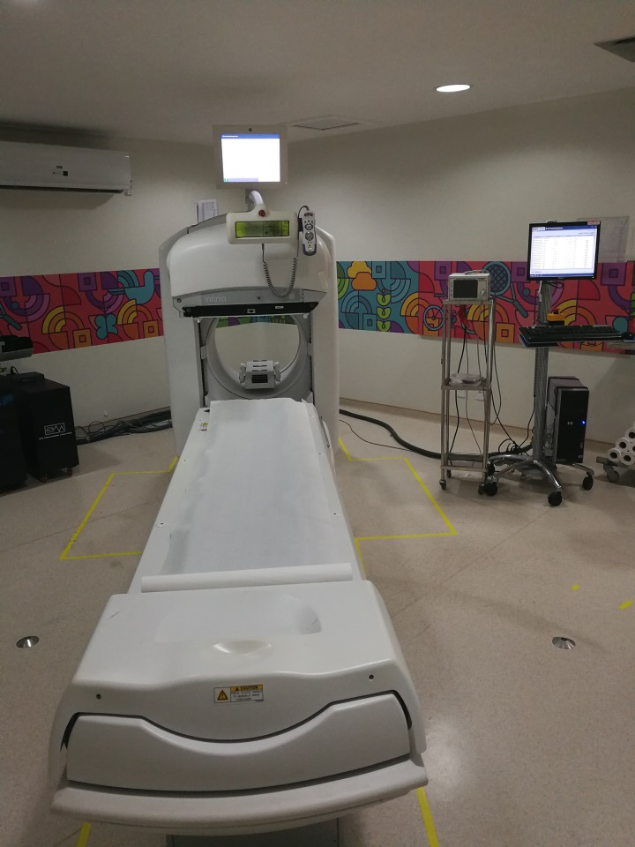
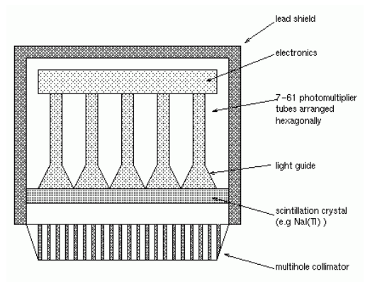
GAMA CÂMARA

Slide 21
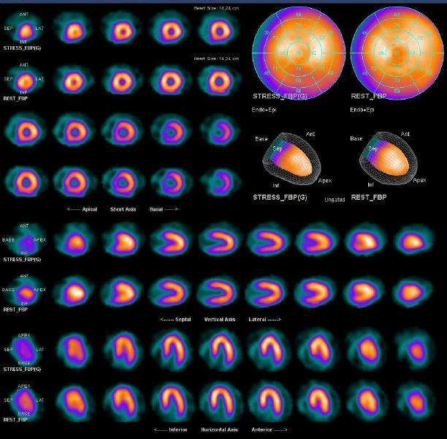
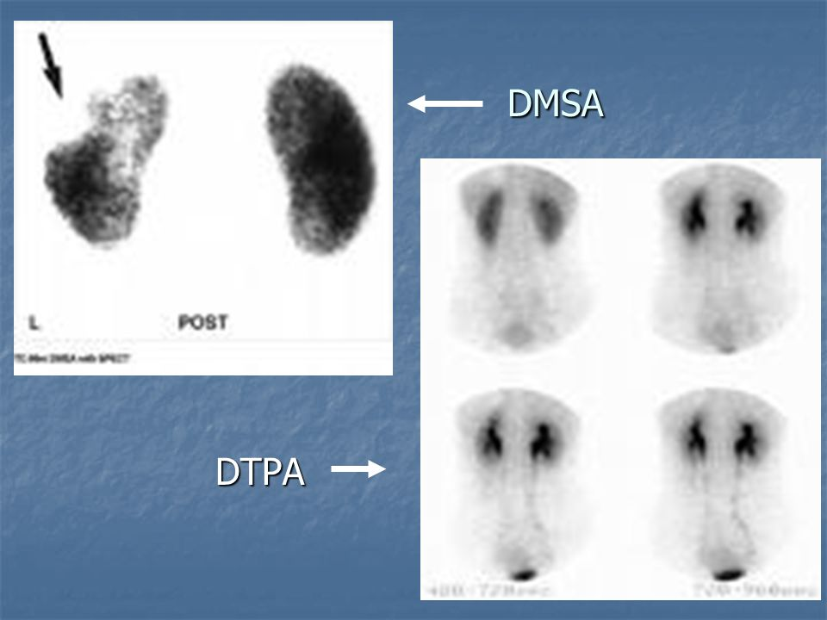
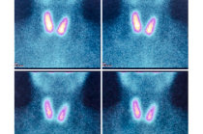
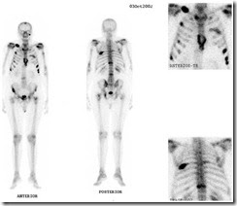
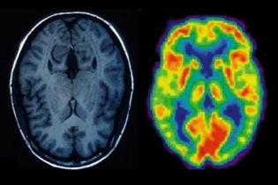
CINTILOGRAFIAS

Slide 22
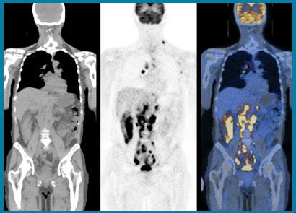
Anatomia + Fisiologia = PET SCAN ou PET/CT

Slide 23
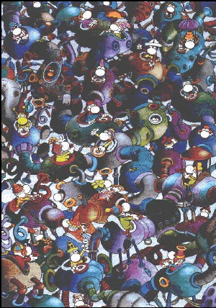

PET – CT
O que procuramos?

Slide 24
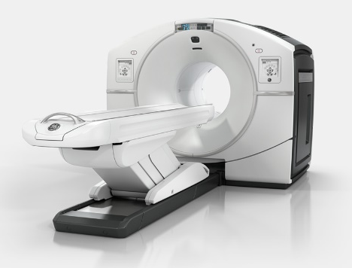
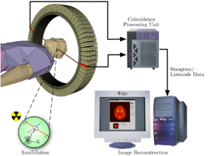
PET/CT

Slide 25
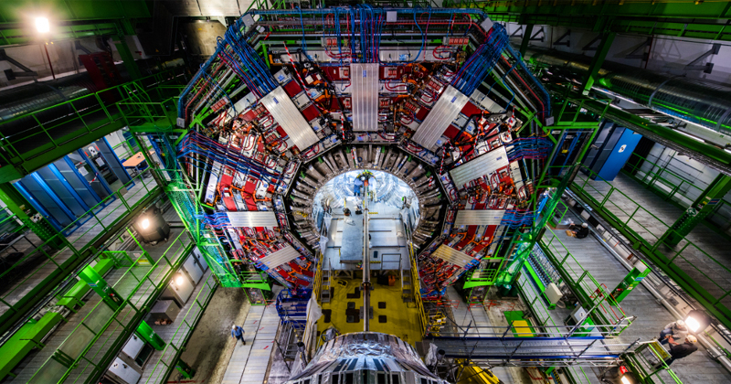
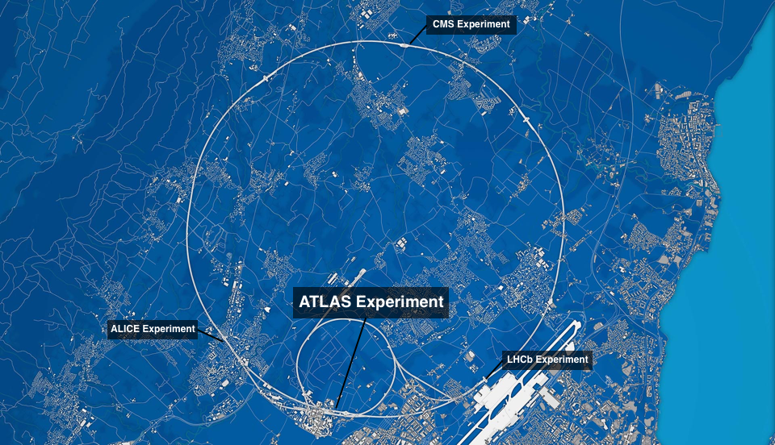
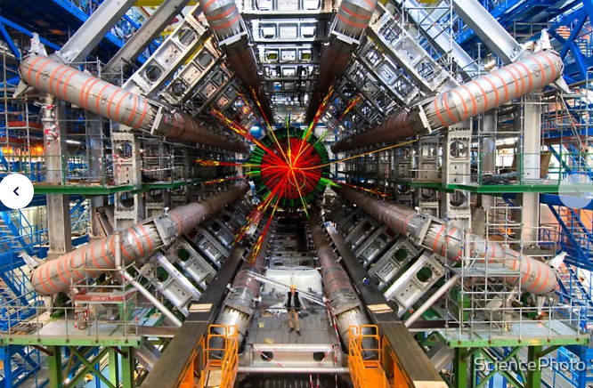
DETECTORES NO CERN
CMS
ATLAS

Slide 26
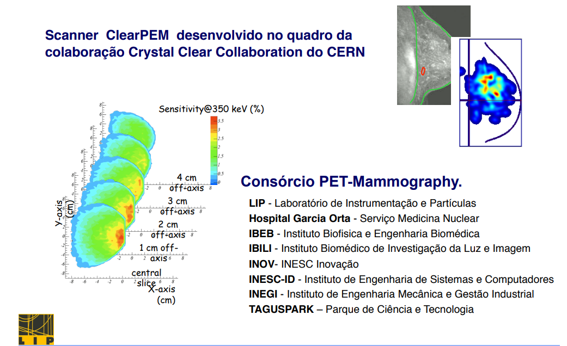
DETECTORES NO CERN

Slide 27
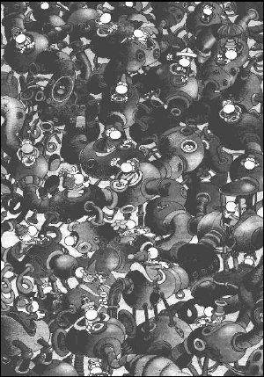
PET – CT
ETAPAS DE UM PROCEDIMENTO
CT

Slide 28
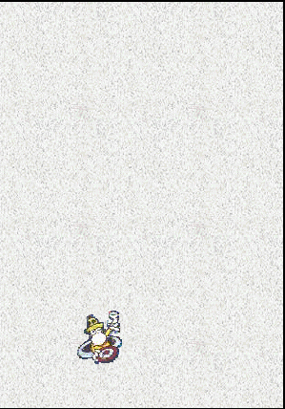
PET – CT
ETAPAS DE UM PROCEDIMENTO
MEDICINA NUCLEAR

Slide 29
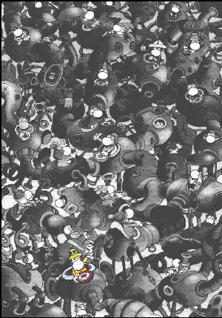
PET – CT
ETAPAS DE UM PROCEDIMENTO
MN/CT (PET/CT)

Slide 30
PET/CT NO ESTADIAMENTO DO CÂNCER
O PET-CT é indicado em casos suspeitos de câncer, para análise do estágio de um tumor, para avaliação de eficácia de tratamento, para planejamento de radioterapia, para verificar a agressividade da doença.

Slide 31
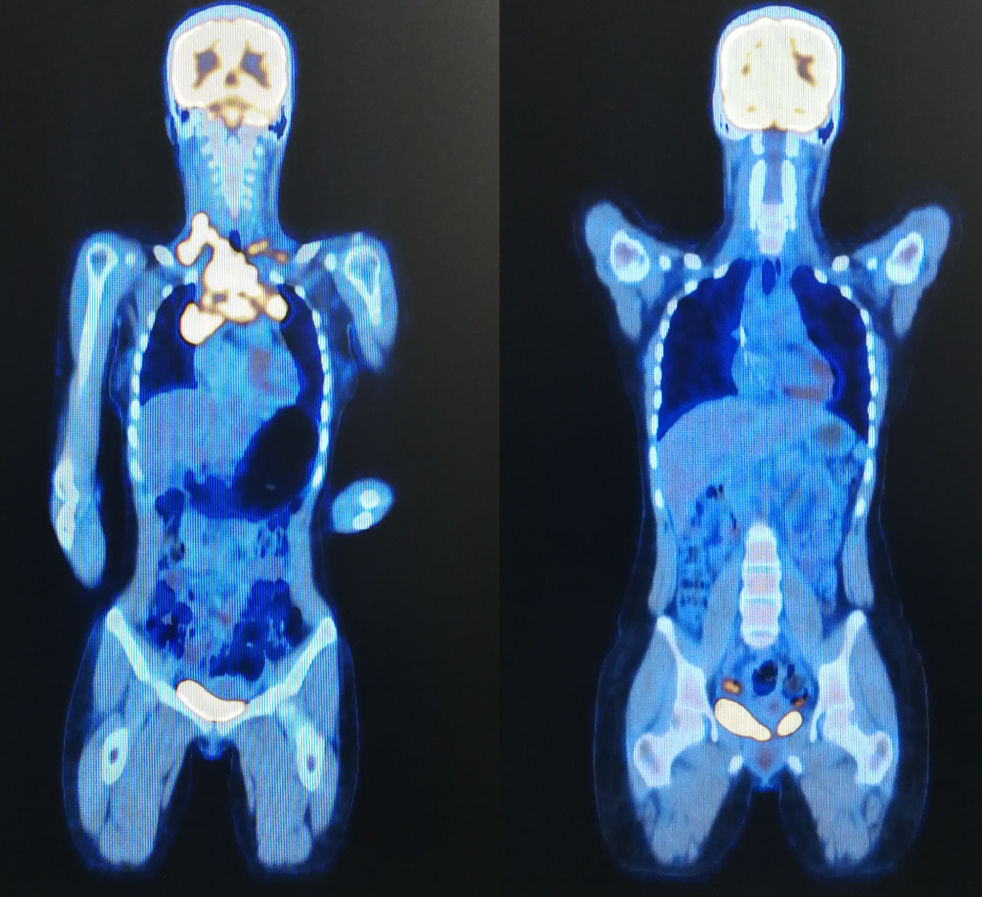
MAIO 2016
JANEIRO 2017

Slide 32
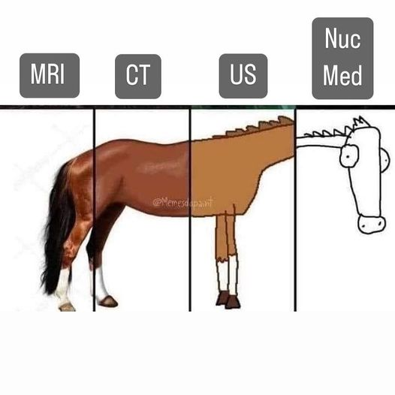

Slide 33
JÁ CONSOLIDADAS:
* I-131 (Iodo- terapia)
* Sm-153 (Ca Próstata)
* Ra-223 (Ca Próstata)
NOVAS APLICAÇÕES
* Lu-177 (Tumores Neuroendócrinos)
* Y-90 (Nódulos Hepáticos)
* Ac-225 (Ca Próstata)
TERAPIAS COM RADIOISÓTOPOS

Slide 34
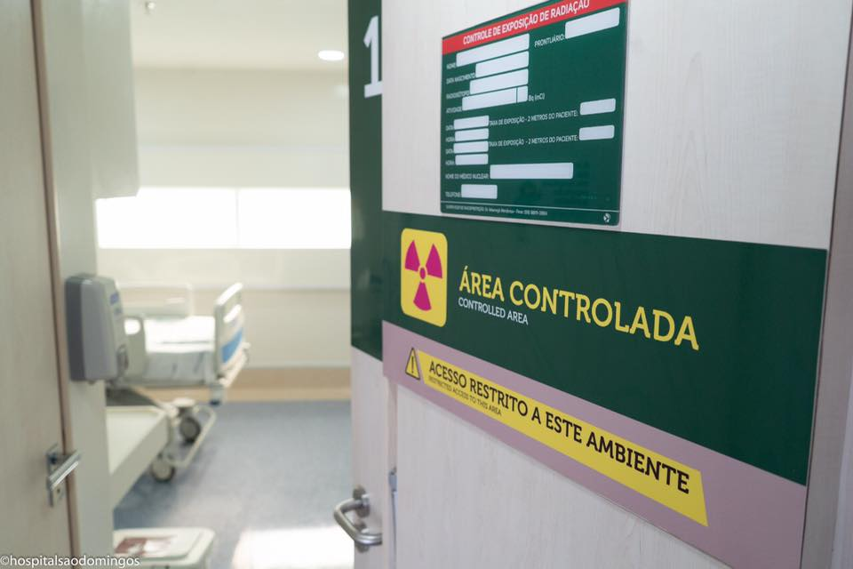
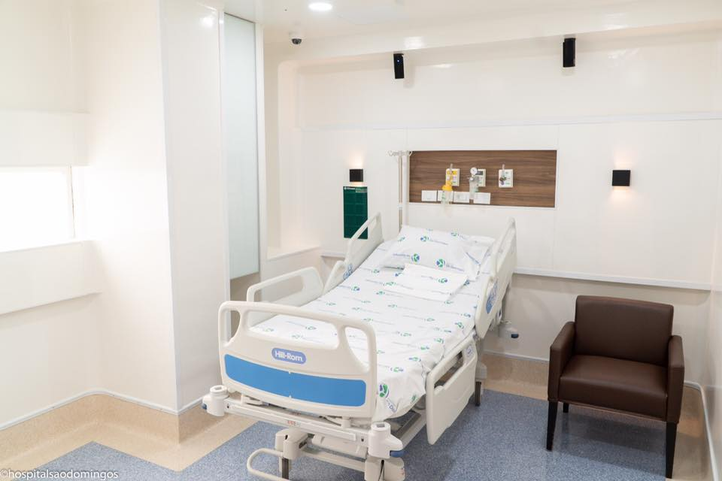
IODOTERAPIA – HSD (2017)

Slide 35
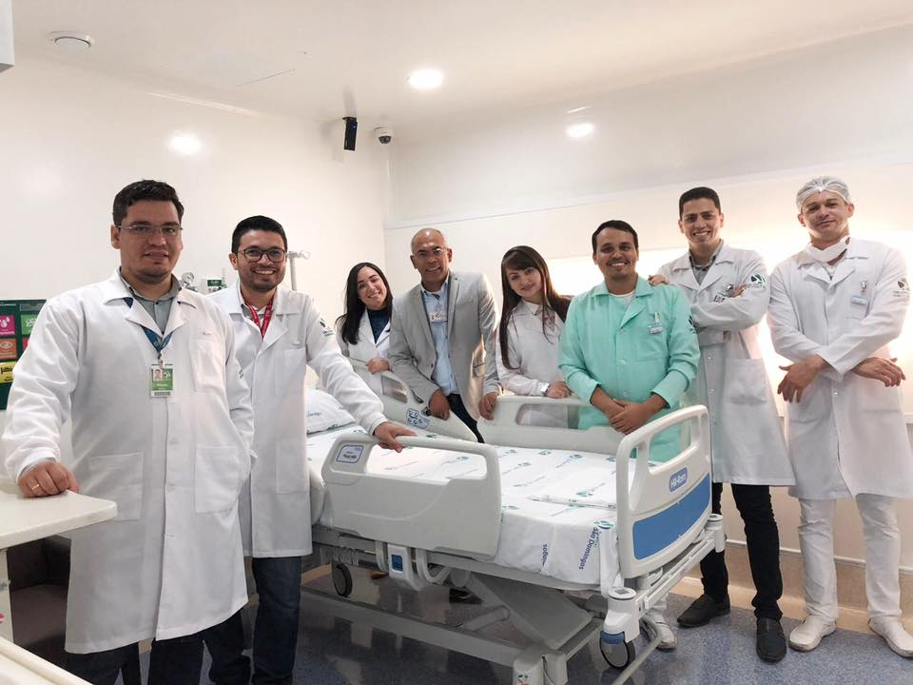
IODOTERAPIA – HSD (2017)

Slide 36

TERAPIA COM Ra-223 – HSD (2018)

Slide 37


TERAPIA COM Lu-177 – HSD (2021)

Slide 38


TERAPIA COM Y-90 – HSD (2022)

Slide 39

PESQUISAS RELEVANTES

Slide 40

TERAPIA COM Ac-225 – Em Breve

Slide 41

TERAPIA COM Ac-225 – Em Breve

Slide 42




GRAFENO + Ra-223

Slide 43

GRAFENO + Ra-223

Slide 44

GRAFENO + Ra-223

Slide 45


Slide 46


Muito obrigado!
Moizés Coutinho Bastos Filho
Físico Médico – Medicina Nuclear
Físico Especialista em Medicina Nuclear – ABFM Supervisor de Radioproteção em MN CNEN – FM 0349 Supervisor de Transportes CNEN – TR 0041
moizesfilhoo@gmail.com / Whatsapp (98) 98143-2360

